Slide 1
Skica dispozicije doktorske naloge
Jana Obšteter
Predstavitev pri predmetu: Metodologija ekonomskih in družboslovnih znanosti v bioznanostih

Slide 2
PODROČJE RAZISKAVE: znanost o živalih / genomika / selekcija / genomska selekcija v govedoreji
DELOVNI NASLOV:
Razvoj orodij za učinkovito pridobitev in rabo genomske informacije ter sredstev v rejskem programu pri govedu
KLJUČNA GESLA: govedoreja, genomska selekcija, simulacija, optimizacija, genetski napredek, ekonomska analiza, učinkovitost
Jana Obšteter, 4. 1. 2017, Skica dispozicije doktorske naloge
Jana Obšteter, 4. 1. 2018, Skica dispozicije doktorske naloge

Slide 3
Splošen: analizirati učinkovitost genomskih rejskih programov v majhnih populacijah
Specifičen:
Analizirati vpliv načina uporabe genomske informacije (alternativni scenariji) na:
- selekcijsko učinkovitost (genetski napredek in genetska variabilnost)
- ekonomsko učinkovitost (doprinos in stroški selekcijskih aktivnosti)
- optimizirati sestavo referenčne populacije
- na primeru slovenskih populacij govedi
- Genomska selekcija: večji genetski napredek, večji strošek
- Majhne populacije: omejena sredstva, omejeno število živali
Ali je genomska selekcija v majhnih populacijah lahko učinkovita?
RAZISKOVALNI
PROBLEM
CILJI
RAZISKAVE
PREGLED
LITERATURE
METODE
- genomska selekcija: zgodnja odbira živali, večja točnost¹
- problemi majhnih populacij govedi: majhno število živali, omejena sredstva²
- predhodne študije analize genetskih trendov in variabilnosti s simulacijo³
- predhodne študije optimizacije parametrov genomske selekcije⁴
- predhodne analize ekonomske učinkovitosti s particijo genetskega trenda⁵
- vendar: diskretne generacije, testiranje posameznih parametrov – ne načina uporabe genomske informacije in učinkovitosti
KONCEPTUALNI
OKVIR
Jana Obšteter, 4. 1. 2018, Skica dispozicije doktorske naloge

Slide 4
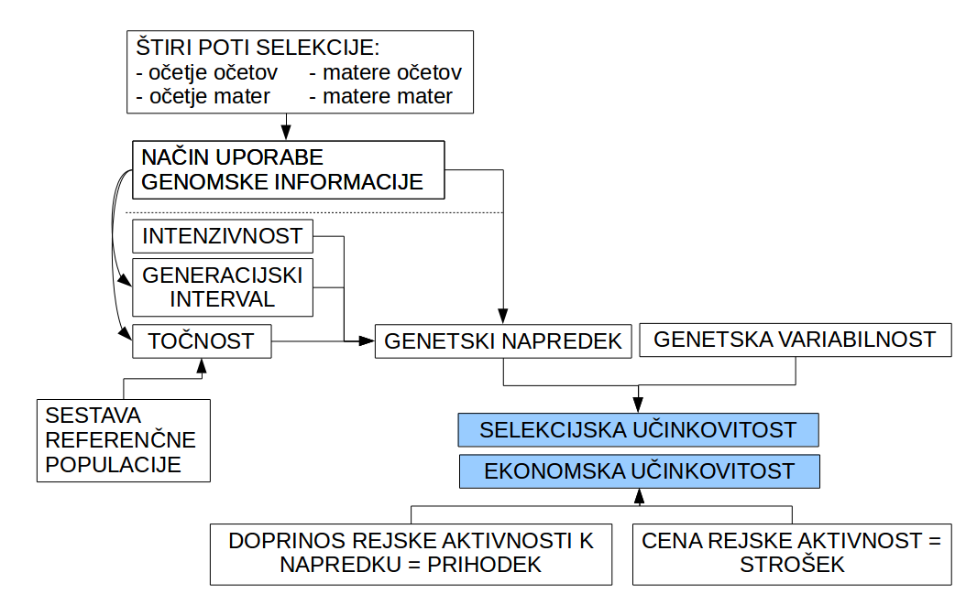
RAZISKOVALNI
PROBLEM
CILJI
RAZISKAVE
PREGLED
LITERATURE
METODE
1. razvoj stohastičnega simulatorja
2. parametrična analiza slovenskih rejskih programov
3. priprava alternativnih rejskih programov
4. simulacija vseh scenarijev
5. analiza genetskih trendov, variabilnosti (enostavni regresijski modeli) – selekcijska učinkovitost
6. identifikacija rejskih aktivnosti in stroškov
7. particija genetskega trenda
8. analiza ekonomske učinkovitost
KONCEPTUALNI
OKVIR
Spremenljivka
Spremenljivki
GENOMSKA SELEKCIJA
V MAJHNIH POPULACIJAH
Vzrok problema
?
OMEJENA SREDSTVA,
MAJHNO ŠTEVILO ŽIVALI
Spremenljivka
Alternativa
UVOZ
Jana Obšteter, 4. 1. 2018, Skica dispozicije doktorske naloge

Slide 5
¹ Meuwissen T.H.E., Hayes B.J., Goddard M.E. 2001. Prediction of Total Genetic Value Using Genome-Wide Dense Marker Maps. Genetics, 157, 4: 1819–1829.
² Schöpke K., Swalve H.H. 2016. Review: Opportunities and challenges for small populations of dairy cattle in the era of genomics. Animal, 10, 6: 1050–1060.
³ Faux A.-M., Gorjanc G., Gaynor R.C., Battagin M., Edwards S.M., Wilson D.L., Hearne S.J., Gonen S., Hickey J.M. 2016. AlphaSim: Software for Breeding Program Simulation. Plant Genome, 9, 3.
⁴ Reiner-Benaim A., Ezra E., Weller J.I. 2017. Optimization of a genomic breeding program for a moderately sized dairy cattle population. Journal of Dairy Science, 100, 4: 2892–2904.
⁵ García-Cortés L.A., Martínez-Ávila J.C., Toro M.A. 2008. Partition of the genetic trend to validate multiple selection decisions. Animal, 2, 6: 821–824.

